Slide 1
台湾学术文献数据库
使用指南

Slide 2
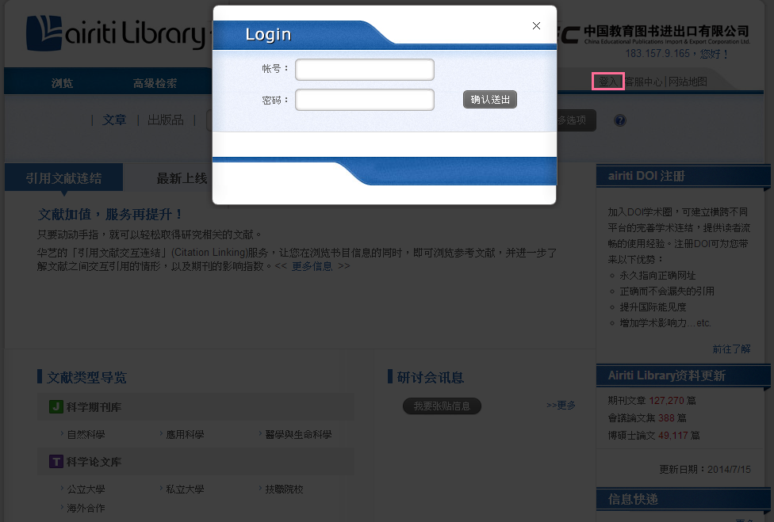
登录 在校园网内直接访问，不需要登录

Slide 3
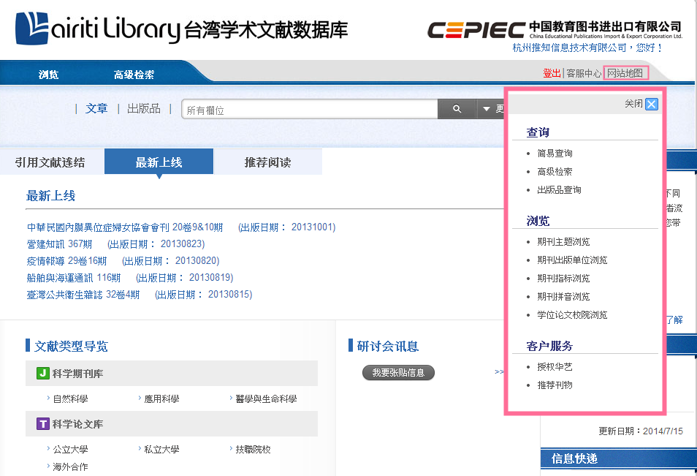
登入后即可显示学校名字在网页右上角，网站地图介绍了网站 「查询」、「浏览」和「客户服务」的三大基本内容。

Slide 4
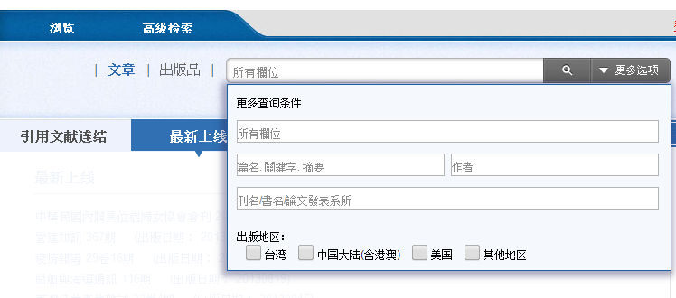
检索--简易查询 网站首页提供了简易查询框，输入条件即可查询

Slide 5
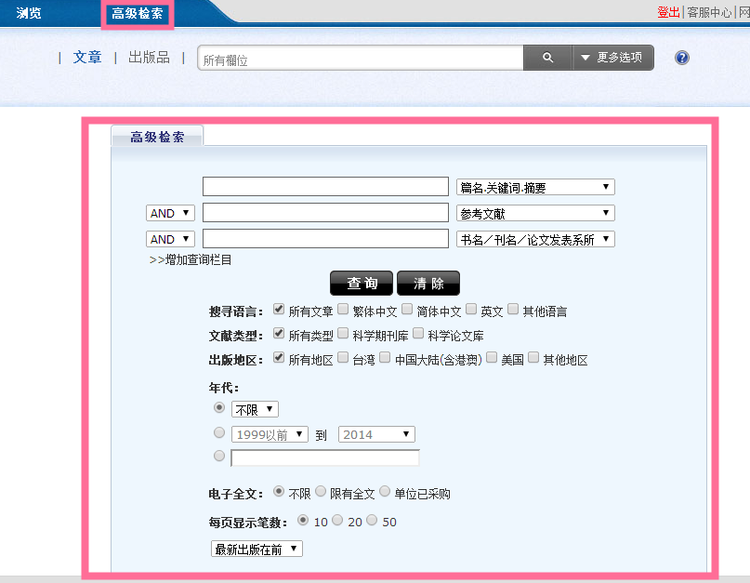
高级检索 点击首页上方边栏的「高级检索」，进入高级检索页面， 输入限定条件快速找到相关文献

Slide 6
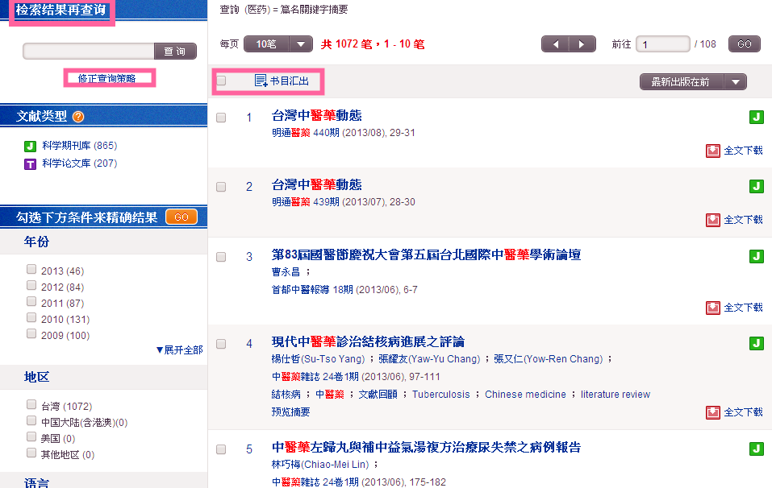
结果处理 查询出的每篇文章，可通过「检索结果再查询」功能，缩小查询结果并暂存检索结果，做为下次检索条件。也可勾选所需论文，并在「书目汇出」功能项中浏览并输出。

Slide 7
预览模式

Slide 8
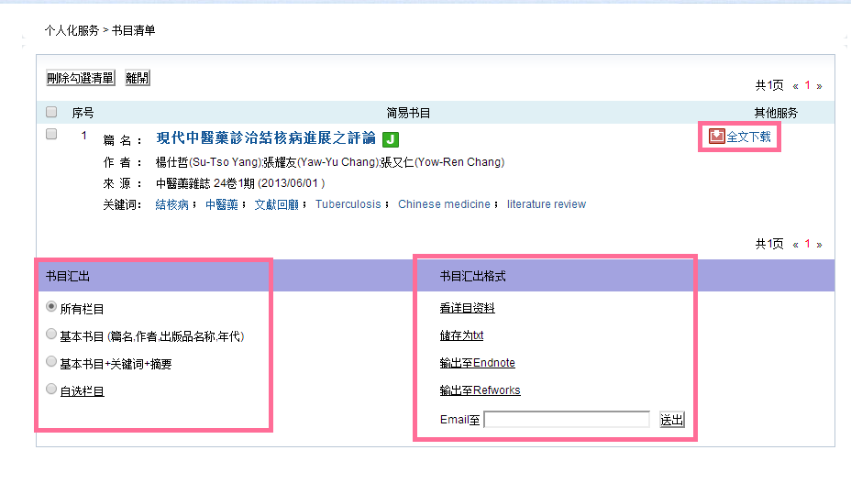
书目汇出 可选择书目字段、引用文献格式、输出格式，并利用储存、打印或Email的方式，将书目数据输出。

